Slide 1






Slide 2





Slide 3


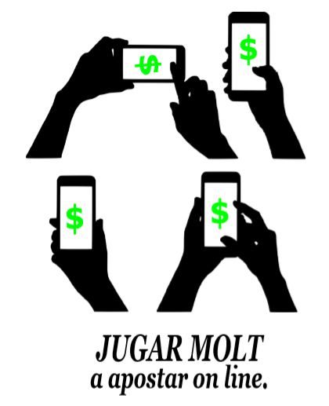


Slide 4





Slide 5





Slide 6





Slide 7





Slide 8





Slide 9





Emprar DROGUES

Slide 10


Slide 11


Slide 12


Slide 13


Slide 26
